Slide 1
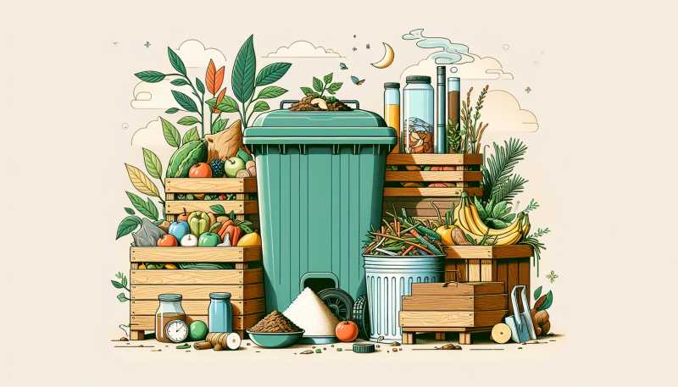
KOMPOSTOVÁNÍ

Slide 2
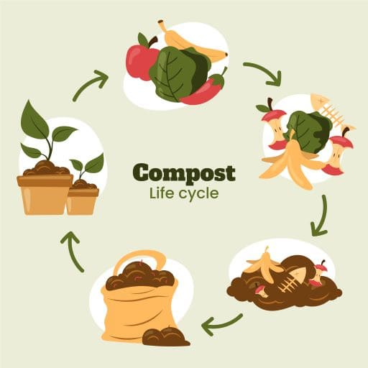
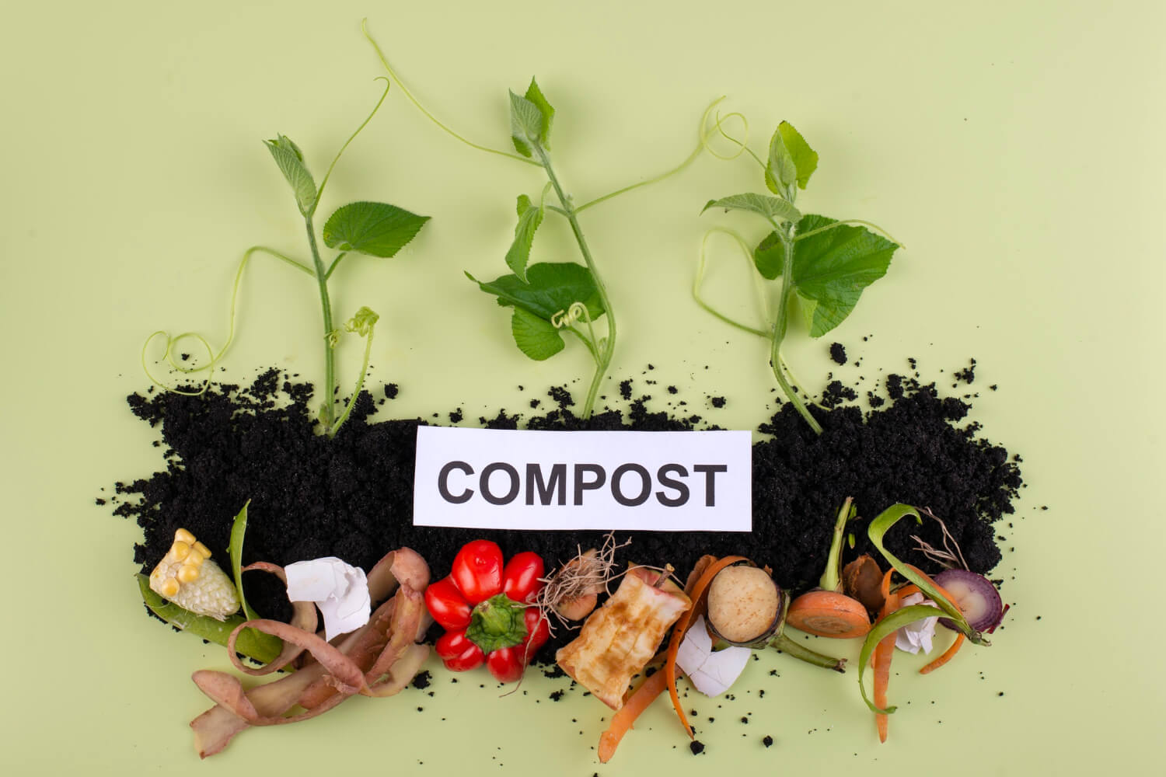
POSTUP KOMPOSTOVÁNÍ

Slide 3
CO DO KOMPOSTU PATŘÍ A NEPATŘÍ
CO TAM PATŘÍ zbytky ovoce a zeleniny, kávová sedlina, vaječné skořápky, posekaná tráva a podzimní listí.
CO TAM NEPATŘÍ. chemikálie, jako jsou barvy nebo pesticidy. Tyto látky mohou kontaminovat kompost a ovlivnit jeho použití

